Slide 2
ÇİM EKİMİ
Çim alanların yapımında başarı için gerekli faktörlerin en önemlilerinden birisi, çim ekilecek alanlarda toprağın, fiziksel ve kimyasal olarak çok iyi hazırlanmasıdır. Diğer bir ifade ile toprak ekimden önce
fiziki yapı,
yabancı ot,
drenaj,
pH,
bitki besin maddesi gibi birçok özellik yönünden çim ekimine uygun bir hale getirilmelidir.

Slide 3
EKİM ÖNCESİ YABANCI OT KONTROLÜ
Özellikle çok yıllık, köksap veya sülüklerle yayılan
tarla ayrığı (Agropyron repens ),
köpek dişi (Cynodon dactylon),
kanyaş (Sorghum halepense)
Küçük ev bahçeleri veya parklarda yabancı otlar çapalanır veya değişik aletlerle sökülür.
Geniş alanlarda çapalama veya toplama zor ve masraflı bir işlemdir. Bu alanlarda yabancı ot, toprak işleme veya değişik ot öldürücü ilaçlar (herbisit) ile kontrol edilir.

Slide 4
Geniş yapraklı yabancı otlara karşı 2,4-D Amine veya Ester bileşimli,
Dar yapraklı yabancı otlara karşı EPTC, Fluazifob Butyl vb. bileşimli
herbisitler etkilidir.
Ancak çim alanlarda genellikle çok değişik familyalardan yabancı otlar karışık halde bulunurlar. Bu otlarla mücadelede total herbisit olarak adlandırılan, tüm yabancı otları öldürücü herbisitler uygulanır. Yurdumuzda Paraquat, Diquat ve Glyphosate bileşimli total herbisitler yaygındır.

Slide 5
Herbisit uygulamalarında başarıyı etkileyen faktörler;
-Uygulama Oranı (Doz): İlaç üreticileri tarafından belirlenir.
Yabancı Otların Türü ve Büyüme Devresi:
Genel olarak tek yıllık yabancı otlar erken devrelerinde,
çok yıllık yabancı otlar ise tomurcuk döneminde daha duyarlıdır.
-İklim: Yağmur olumsuz yönde etkiler. Ayrıca düşük ve çok yüksek hava sıcaklıkları da etkinliği değiştirir.

Slide 6
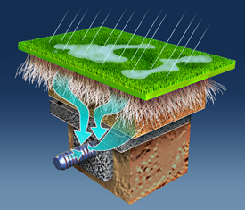
DRENAJ
Tüm çim alanlarda fazla su, bitki gelişimini olumsuz yönde etkiler. Su göllenen veya aşırı su tutan alanlarda kökler yüzlek gelişir, bitki büyüme ve gelişimi yavaşlar.
Hafif bünyeli topraklarda su göllenmesi nadiren görülür. Bu topraklarda su, basit önlemler ile kolayca drene edilir.
Ağır bünyeli toprakların su alma hızı (inflitrasyon) çok düşük, su tutma kapasitesi yüksektir. Bu alanlarda mutlaka etkili drenaj yapılmalıdır.

Slide 7
Drenaj bitki kök bölgesindeki fazla suyun uzaklaştırılması işlemidir.
Yüzey Drenajı
Kapalı Drenaj

Slide 8
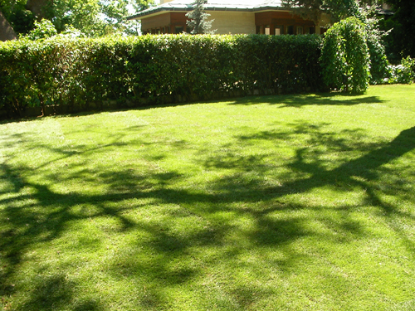
Yüzey drenajının yapımı yeraltı drenajına göre ucuz ve kolaydır.
Çim alanının yapımı döneminde, toprak yüzeyine su toplama kanallarına veya yollara hafif bir eğim verilir. Böylece çim yüzeyindeki su kolayca akarak su yapılarına ulaşır.
Örneğin ev bahçelerinde cadde ve sokak kanallarına doğru % 1 eğim verilmesi şiddetli yağış veya aşırı sulama suyunun kısa sürede uzaklaşmasını sağlar.
Futbol, beyzbol veya değişik amaçlı spor alanlarında saha kenarlarına doğru verilen %1-2 eğimle fazla su kolayca uzaklaştırılır.

Slide 9
Bazı geniş çim alanlarda açık hendek ve kanallar yapılır.
200-500 m aralıklarla açılır, taban ve yüzey sularını toplayarak uzaklaştırır.
Avantajları kontrolü kolay, yapımı oldukça ucuz
Dezavantajları,
belirli bir arazinin kaybolması,
kanallarda yabancı ot gelişmesi,
bakımının zor olması,
park alanlarında gezintiyi engellemesi.

Slide 10
Yüzeyaltı Drenajı (Kapalı Drenaj)
Özellikle doğal drenajı zayıf, ağır topraklarda yüzey drenajına ek olarak yüzeyaltı drenajına ihtiyaç duyulur. Yıllık yağış miktarı, sulama şekli, toprak bünyesi ve kullanım amacına göre çok değişik yüzeyaltı drenaj sistemleri yapılabilir.
Ağır topraklara sahip geniş park alanlarında
10-50 cm genişliğinde
50-100 cm derinliğinde açılan hendeklere
iri çakıl veya kırılmış taş doldurularak basit bir drenaj oluşturulur.
Bu hendek drenaj sistemi ile şiddetli yağışlar kolayca toprak altına indiği gibi taban suyu seviyesi belirli bir düzeyde tutulur. Kolay bir sistem olmakla birlikte yaygın olarak kullanılmaz.

Slide 11
Üst katmanı süzek ve hafif bünyeli çim alanlarında çok değişik yüzeyaltı drenaj sistemleri yapılabilir. Örneğin, süzülen suyun kapalı bir drenaj boru sistemi ile uzaklaştırılması yaygın bir uygulamadır.
Bu drenaj sisteminde esas, sızan suyun birbirine paralel olarak yerleştirilen lateral drenaj boruları ile toplanması, bir toplayıcı (kollektör) boru ile uzaklaştırılmasıdır.

Slide 12
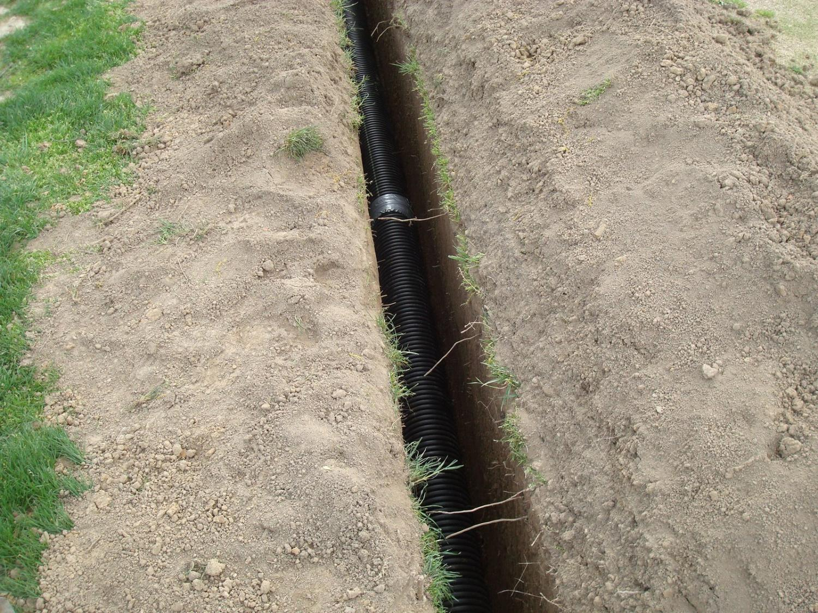
Bu sistemde beton, kil, künk, metal gibi değişik malzemeden yapılmış borular kullanılsa da son yıllarda delikli PVC veya PE borular çok yaygınlaşmıştır. En önemli avantajları:
Arazi kaybının olmaması,
bakımının azlığı
yüzeyde geçirimli toprak tabakası bulunan alanlarda çok etkili

Slide 13
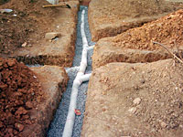
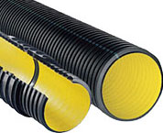
Kapalı drenaj sisteminde kullanılacak boruların çapları arazi büyüklüğü, yağış ve sızan su miktarı ile yakından ilişkilidir. Ancak normal koşullarda lateral boru çapları 10 cm’den daha düşük tutulur. Örneğin, futbol sahalarında kullanılan lateral boruların çapları genellikle 5-8 cm arasında değişir. Toplayıcı boruların çapları ise 10-12 cm'ye kadar ulaşır.

Slide 14
Normal koşullarda borular 70-100 cm toprak derinliğine yerleştirilir.
Yüksek taban suyu ve tuzluluk sorunu bulunan alanlarda drenaj boruları 2 m'ye kadar indirilir. Toprağın istenilen derinliğine yerleştirilen drenaj borusunun altı ve yanları hafif bir kum tabakası ile desteklenir.
Daha sonra drenaj borusunun üzeri kaba kum + ince çakıl ile doldurularak sistemin tıkanması önlenir ve etkinliği artırılır. Kum + çakıl tabakası üst toprak tabakasına kadar uzatılır.
Drenaj siteminde borular arasındaki uzaklık 5-­20 m arasında değişir. Su hareketinin yavaş olduğu bünyeli topraklarda borular daha sık yerleştirilir. Boruların yerleştirilme şekli değişebilir. Örneğin, lateral borular toplayıcı borulara dik veya kaburga şeklinde bağlanabilir.

Slide 15
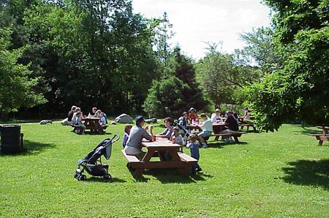
Geniş park alanlarında yüzeyaltı drenajının yapımı oldukça masraflıdır. Sadece sorun bulunan bölüme drenaj sistemi kurulması tercih edilir.

Slide 16
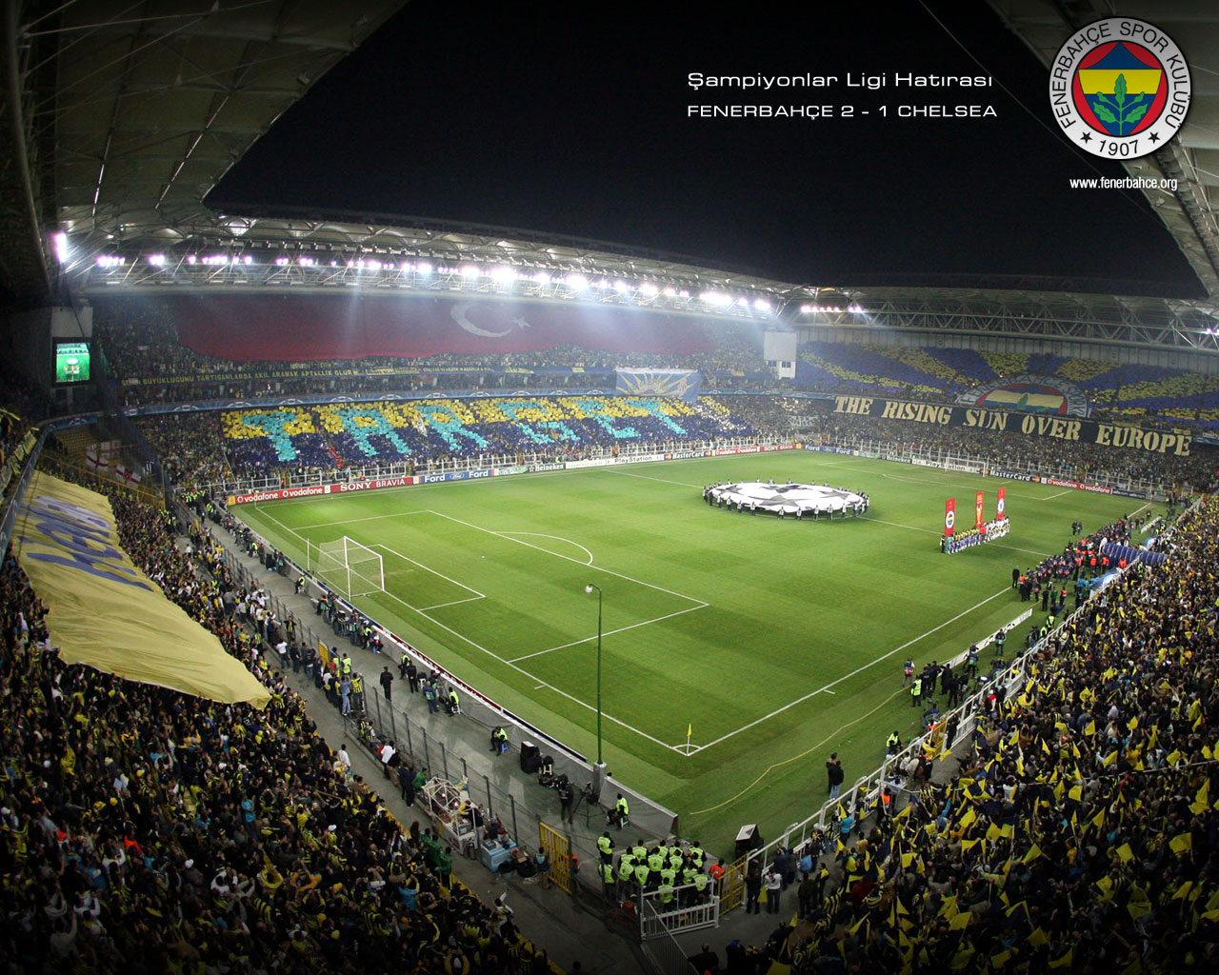
Futbol sahalarında iyi bir drenaj sistemi başarı için mutlak gereklidir.
5-10 m aralıklarla dizilen 5-6 cm çapındaki lateraller
tüm stadı çevreleyen 10-12 cm çapındaki toplayıcı kanallara
dik veya kaburga şeklinde bağlanır.
Futbol sahalarında lateral borular genellikle % 0.5-1 eğimle ve
toprağın 70-100 cm altına döşenir.

Slide 17
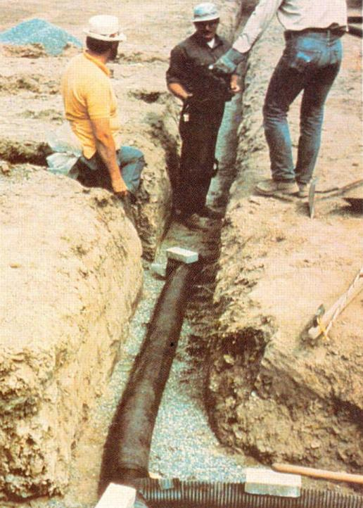
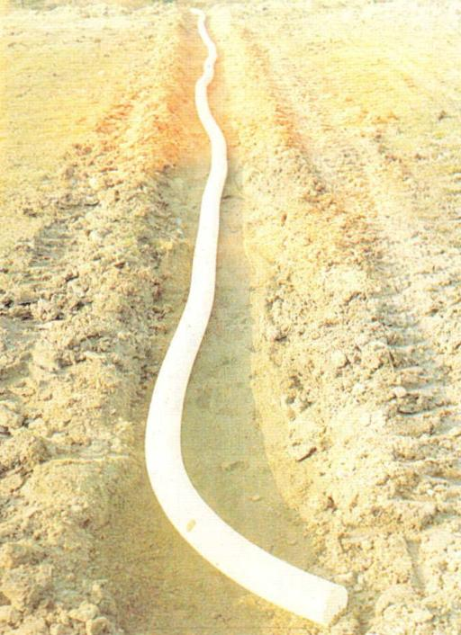
Değişik drenaj borularının toprağa yerleştirilmesi

Slide 18
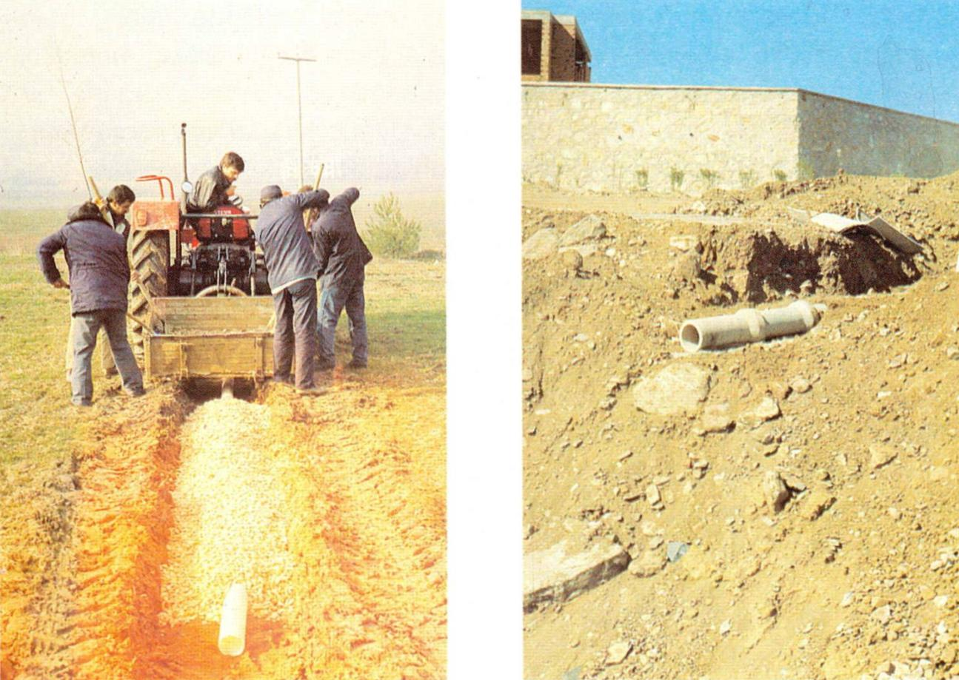
Drenaj borularının çakılla örtülmesi
Drenaj ağzının çim alanı dışına verilmesi

Slide 19
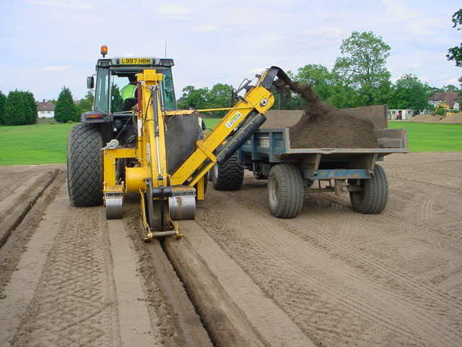

Slide 20
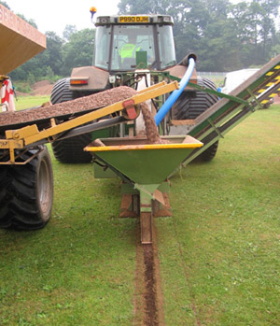
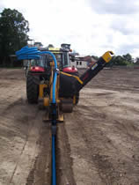
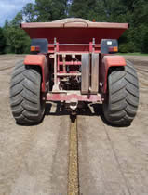
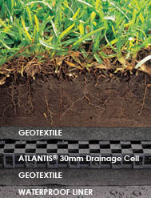

Slide 22
ELEKTRİK, SU vb. ŞEBEKELERİN DÖŞENMESİ
Çim alanların sulanması ve aydınlatılması amacı ile kurulacak sistemlerin boru veya kabloları toprak hazırlığı döneminde döşenmelidir. Benzer şekilde ev ve site bahçelerinde telefon, kablolu TV vb. sistemlerin kablo döşeme işlemleri bu dönemde tamamlanmalıdır.
Bu sistemlerin henüz bulunmadığı bölgelerde bahçeye 5-10 cm çapında bir borunun yerleştirilmesi, ileride çim alanlarının kazılmasını engeller.

Slide 23
ÇİM TOPRAĞININ HAZIRLANMASI
Çim bitkilerinin kökleri toprağın üst 20-30 cm'lik katmanında gelişirler.
Çim ekimine uygun topraklar her yerde kolayca bulunamaz. Özellikle geniş alanlarda toprak heterojen olabilir. Bu alanlara hiçbir iyileştirme işlemi sürdürülmeden yapılan ekimlerde gelişme anormallikleri görülür.
İyi havalanmayan, drenajı zayıf, ağır bünyeli topraklarda kökler çok yüzlek büyürler. Kısa sürede sıkışan bu topraklarda çim örtüsü hızla seyrelir.

Slide 24
Çim ekimi için toprak hazırlığında üç ayrı seçenek vardır:
Hazır bulunan toprağa herhangi bir işlem yapılmadan doğrudan ekim
Toprağın üst 20-30 cm'lik katmanı değişik organik maddeler ile ıslah edildikten sonra yapılan ekim.
Üst toprak katmanı tümü ile sıyrılarak amaca uygun yeni bir toprak karışımı serilmesinden sonra yapılan ekim

Slide 25
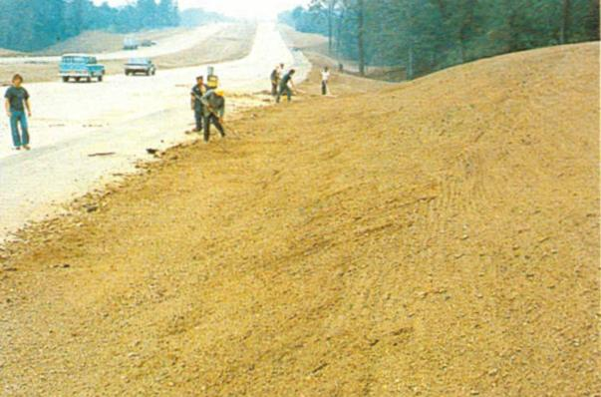
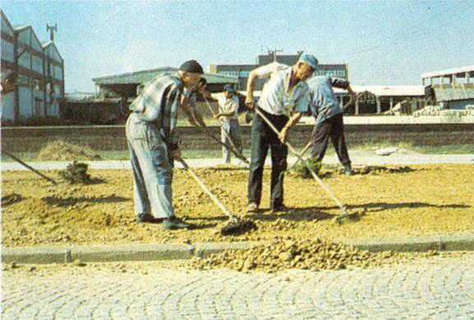
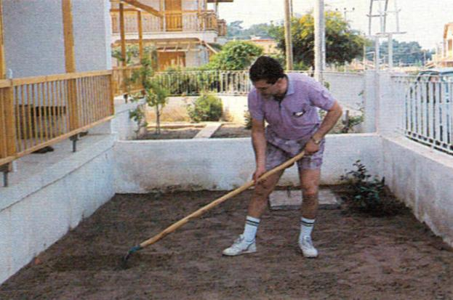
Yamaç, refüj ve küçük ev bahçelerinde el ile toprak hazırlığı

Slide 26
TOPRAK ISLAHINDA KULLANILAN MADDELER
Çim alanların ıslahında veya toprak karışımlarının hazırlanmasında kullanılan maddeler;
ahır gübresi,
Peat (torf), perlit,
yaprak çürüntüsü,
değişik kompostlar
Bu malzemelerin seçiminde
amaç, fiyat ve temin edilme kolaylığı gibi birçok faktör rol oynar.

Slide 27
ÇİM TOPRAĞININ SERİLMESİ
Çim alanlarında toprağın serilmesi ve drenaj bağlantılarının yapımında toprak karışımları ve derinliğe göre çok yöntemler kullanılabilir. Tüm yöntemlerde esas, yağışın kök bölgesinden kolayca ve kısa sürede sızarak, drenaj borusuna ulaşmasıdır.
Genel olarak drenaj borusu üzerindeki kum+çakıl tabakası hendek şeklinde üst toprak tabakası ile birleştirilmesi halinde drenaj sistemi etkin bir şekilde görev yapar. Bu nedenle üst toprak ile drenaj sistemi bağlantısı büyük önem taşır. Toprak ile drenaj sisteminin bağlantısı değişik şekillerde yapılabilir.

Slide 28
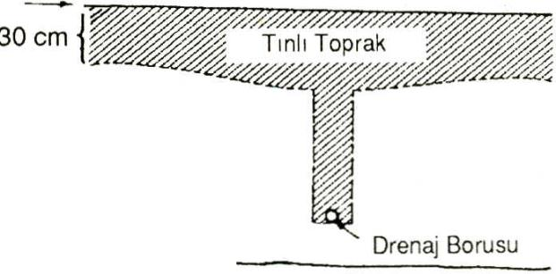
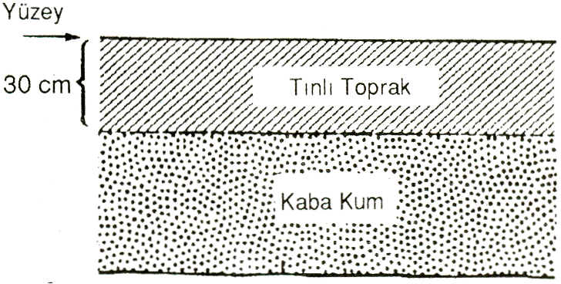
Ağır killi topraklar üstüne serilen 30 cm kalınlığındaki kumlu-tınlı toprak karışımı bir hendekle drenaj borusuna bağlanır.
Ağır killi topraklarda uygulanan diğer bir yöntem de toprağın üst 60 cm'lik katmanı kaldırılır. Drenaj borusunun hemen üstüne 30 cm kalınlığında kaba kum, daha üste 30 cm kumlu-tınlı toprak karışımı serilir.
30 cm

Slide 29
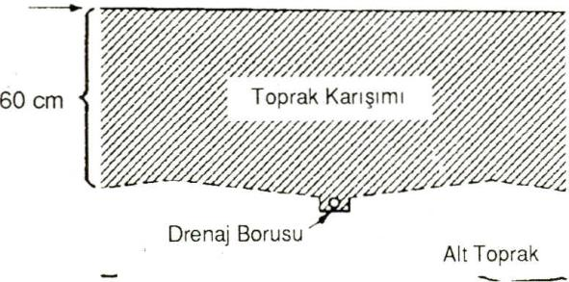
Bazen 60 cm'lik katmanın tamamına kum ağırlıklı toprak karışımı serilir ve karışım ile drenaj borusu bağlantısı yapılır.
Futbol sahaları için geliştirilen bir yöntem de, lateral boruların etrafı çakılla doldurulur.
Drenaj borusunun hemen üstüne 20 cm kalınlığında kaba kum tabakası serilir.
Kum tabakası ile drenaj borusu bağlantısı yapılır.
En üstte 5 cm kalınlığında toprak karışımı serilir.

Slide 30
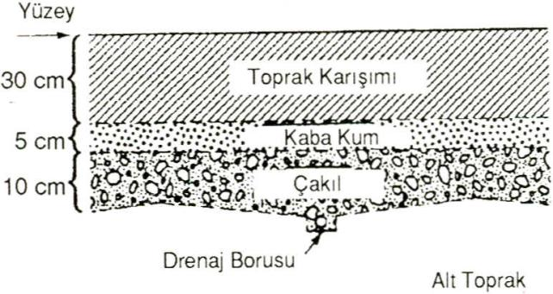
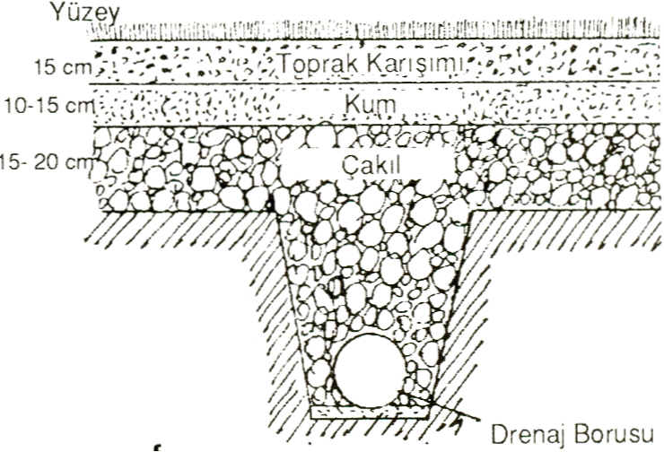
Çim alanlarda sıkça kullanılan yöntem
Yurdumuzda futbol sahalarında yaygın olarak kullanılan sistem.

Slide 31
Tüm yöntemlerde bitkilerin sağlıklı bir şekilde gelişmeleri için 10-30 cm kalınlığında bir toprak tabakasının serilmesi ve bu katmanın drenaj borusuna bir hendek sistemi ile bağlanması hedeflenmiştir.
Genel olarak kalın toprak tabakasında çim daha sağlıklı gelişmekle birlikte 30 cm'den daha kalın toprak tabakasının pratik bir yararı görülmemektedir.
Bazı alanlarda toprak kalınlığı 15 cm'ye kadar inmektedir. Bu alanlarda iyi bir çim alanı için sulama ve gübreleme çok özenli bir şekilde yapılmalıdır. Özellikle ince tabaka halinde serilen ve kum oranı yüksek karışımlarda bitkiler kuraklıktan kolayca etkilenmektedir.

Slide 32
GÜBRELEME
Çim bitkileri normal büyüme ve gelişmeleri için 16 elemente ihtiyaç duyarlar. Bu elementlerden N, P, K, Ca, Mg ve S'ün bitkiler tarafından topraktan alınmaları zorunludur.
Nötr ve alkali topraklarda Ca ve Mg yeterli miktarlarda bulunur. Bu topraklarda eksiklikleri nadiren görülür. Buna karşılık asit topraklarda her iki elementin karşılanması için kireçleme yapılmalıdır. Toprak asitliğine göre dekara 200-500 kg öğütülmüş kireç uygulaması yeterlidir.
Kükürt ise çoğu fosforlu gübrenin bünyesinde bulunur. Bu nedenle fosforlu gübre verilen alanlarda ayrıca kükürtlü gübre verilmesine gerek duyulmaz.
Çim bitkileri yetiştiriciliğinde en yaygın olarak N, P, K içeren gübreler kullanılır.

Slide 33
Toprak analizleri ile belirlenir. Çoğu kez dekara 5-10-10 veya 3-10-10 kg N, P, K gübresi normal kabul edilir.
Fide devresinde P ve K bitki gelişimi için önemli
Ayrıca fosforun güç erimesi ve hareketinin yavaş olması nedeni ile tümü, ekimden önce verilmelidir.
Gübreler ekim işleminden birkaç gün önce uygulanmalıdır. Aksi halde gübre yabancı ot gelişimini hızlandırır. Organik gübreler toprak ıslah edici özelliği yüksek maddelerdir. Azotça ve çoğu mikro besin maddesince zengindir. Toprak hazırlığı sırasında atılan organik gübre sıcak hava ve iyi nem şartlarında çok çabuk çürür. Bu nedenle bol organik madde atılan topraklara N gübresi çok az verilmeli veya hiç atılmamalıdır.

Slide 34
TOPRAK FUMİGASYONU
Toprakta bulunan çeşitli hastalık etmenleri, tel kurtlar, nematod vb. canlılar yanında yabancı ot tohumları ve bitkisel organları kontrol amacı ile fumigasyon oldukça yaygın uygulanan bir işlemdir.
Fumigasyon genellikle toprak hazırlığı bitiminden sonra yapılır.
Piyasada etkili maddesi Dazomet, Formaldehit, Dichloropropene, Fenamiphos, Metil Bromid olan çok değişik fumigantlar bulunur.

Slide 35
Metil Bromid hastalık ve zararlılara ek olarak toprakta bulunan ot tohumları ve bitki parçalarını da öldürmesi nedeniyle çok yaygın kullanılır.
+4 ºC buharlaşan zehirli bir gazdır.
Cam ampul veya teneke kutularda satılır.
Toprak sıcaklığının 20 ºC olduğu devrelerde etkinliği çok fazladır.

Slide 36
Fumigasyon özel bir itina ile yapılmalıdır.
Fumige edilecek alan tek parça naylon örtü ile kaplanır.
Örtü etrafı toprak ve taş parçaları ile kapatılarak gaz çıkışı engellenir, altına kasa vb. bir madde konularak gazın tüm örtü altına yayılması kolaylaştırılır.
Naylon altında fumigant kabı açılarak gaz çıkışı sağlanır.
Fumigasyon süresi 1-2 gündür.
Daha sonra örtü açılarak 2-3 gün süre ile havalandırılır.
Fumigasyondan önce toprağın kabaca işlenmesi ve toprağın nemli olması etkinliği artırır.

Slide 37
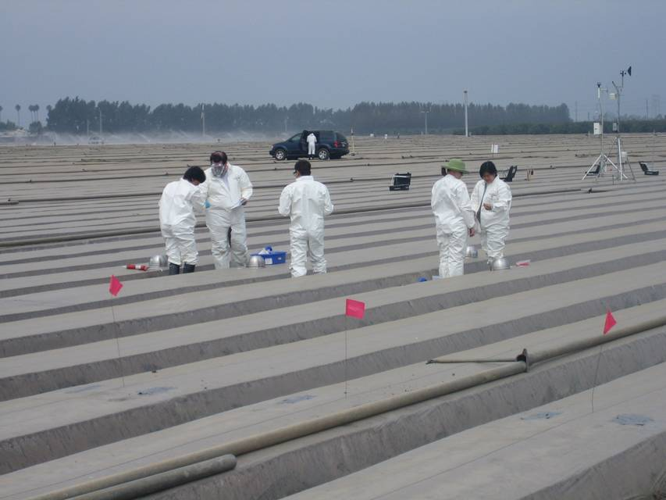
Fumigasyon

Slide 38
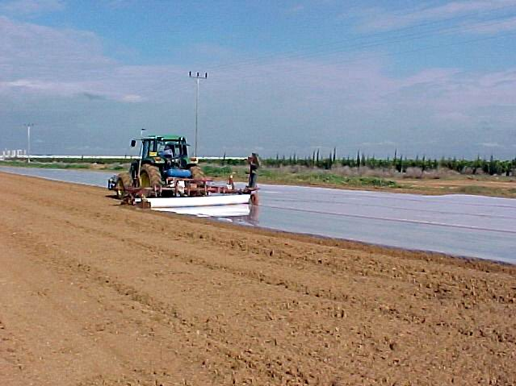
Fumigasyon

Slide 39
Toprak fumigantları içerisinde çok kullanılan Dazomet, Dichlorpropene ve Fenemiphos bileşimli fumigantlar nematod ve toprakta bulunan hastalık ve zararlı etmenlerine karşı çok etkilidir.
Ancak ekimden önce toprağın 10-30 gün arasında değişen sürelerde havalandırılması zorunludur.
Ağaç ve çalıların bulunduğu geniş alanlarda uygulanması zordur.
Yeterli büyüklükte tek parça naylon örtü bulunmaması halinde fumigasyon parça parça yapılır.
Özel makinalarda elde edilen 100 ºC su buharı ile de toprak sterilizasyonu yapılmaktadır. Bu yöntemde yaklaşık 30 dakika gibi kısa sürede sterilizasyon tamamlandığı için toprağın soğumasından hemen sonra ekime başlanması büyük bir avantajdır.

Slide 40
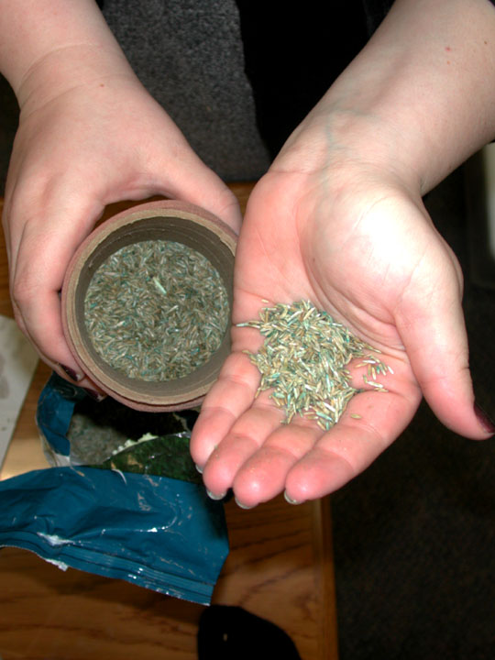
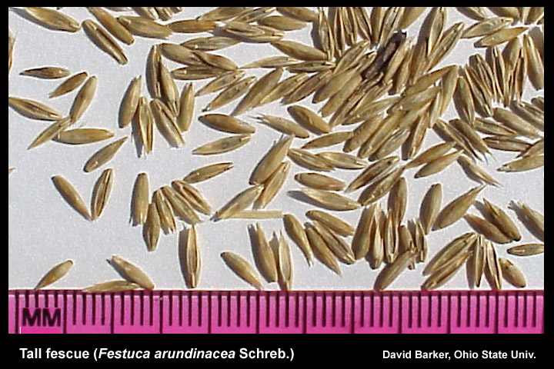
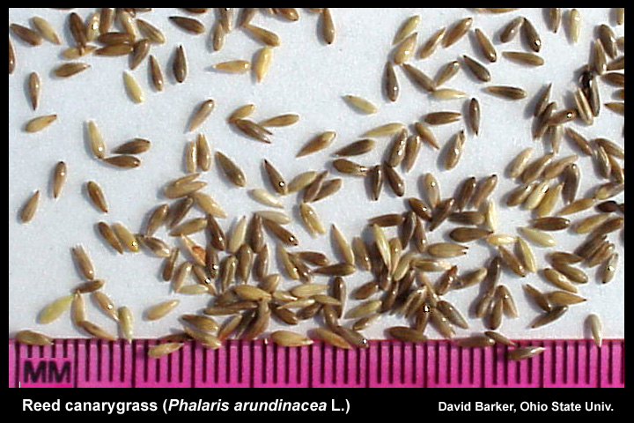
TOHUM
Çim tohumları büyüklük ve şekil yönünden büyük farklılıklar gösterirler. Çoğu çim bitkisinin tohumu küçüktür. Özellikle Agrostis türleri, tohumlarının küçüklüğü ile tanınır.
Çim ekiminde fiziksel ve biyolojik değerleri yüksek, sertifikalı tohumların kullanılması başarı için gereklidir.

Slide 41
Islah çalışmalarında geliştirilen hat ve klonlar
kardeş sıklığı,
yaprak inceliği,
basmaya dayanıklılık,
kışa, kurağa, hastalık ve zararlılara dayanıklılık,
yaz ve kış yeşilliği,
gölgeye dayanıklılık,
çimlenme ve kaplama hızı gibi çok değişik karakterler yönünden yıllarca incelenir.
Üstün olan çeşit adayları ülkenin resmi sertifikasyon enstitülerinden tekrar incelenerek tescil edilir.

Slide 42
OECD ülkelerinde tescil edilen ve uluslararası ticareti yapılan çim çeşitleri liste halinde her yıl yayınlanır.
Çeşitler "çim tipi" , "ot tipi" ve "kombine tip" olarak üç alt gurupta toplanmaktadır.
Çim alanların tesisinde "çim tipi" veya en azından "kombine tip" çim çeşitlerinin kullanılmasına özen gösterilmelidir.

Slide 43
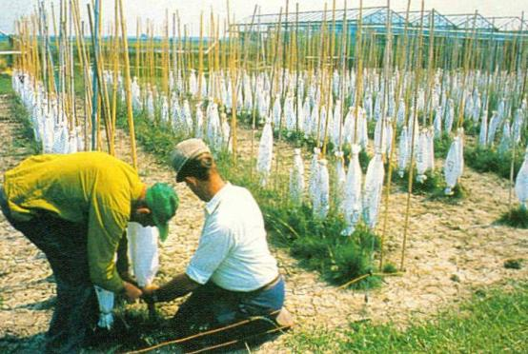
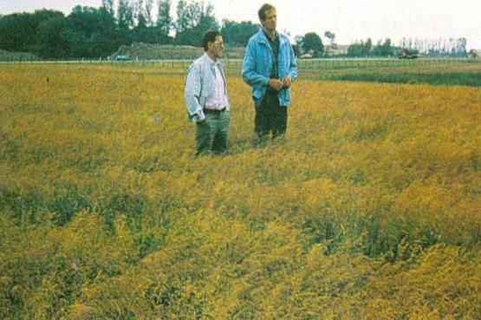
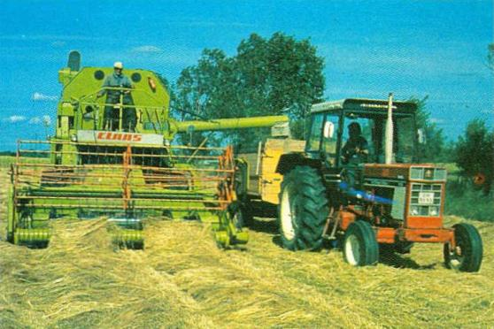
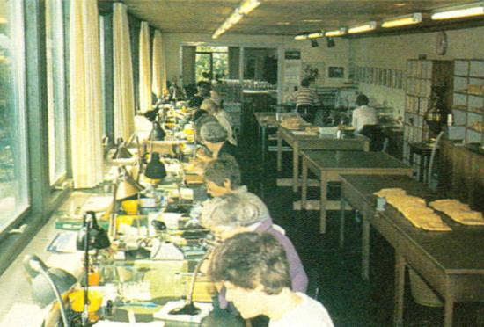
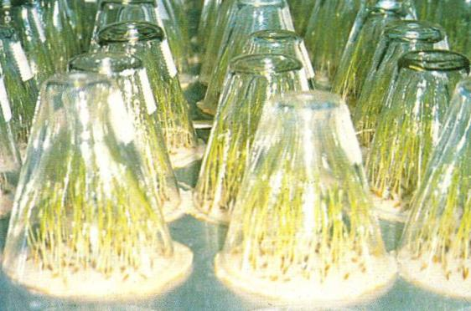
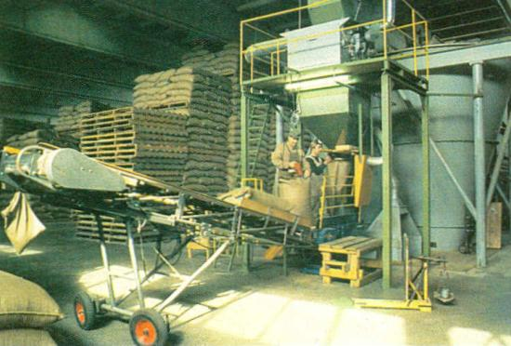

Slide 44
TOHUM KARIŞIMLARI
Farklı türlerden oluşan karışımlar, tek bir türden daha başarılı sonuçlar verir.
Karışıma giren türler, çim alanları görünüşünden, hastalık ve zararlılara dayanıklılığı kadar çok yönlü bir şekilde etkiler. Örneğin karışımlar genel olarak tek bir türden daha uniform bir çim örtüsü meydana getirir. Her çim türü bazı mevsimlerde güzel gelişir.
Birkaç türden oluşan karışımlar her mevsimde daha güzel bir görünüşe sahiptir. Hastalık veya zararlıların karşısındaki bir türe zarar vermesi halinde diğer türler bu zararı kapatacağından, karışımlar tek bir türden daha az etkilenirler.

Slide 45
Toprak yapısı veya ekolojik özellikler yönünden farklılık gösteren alanlarda karışımlar daha başarılıdır.
devamlı basılan ve çiğnenen alanlarda
gölge bölümlerde
Lolium perenne + Festuca rubra + Poa pratensis
tam güneş ışığı alan
nemli veya yaş alanlarda
Tropik ve yarı tropik bölgelerde Cynodon gibi sıcak mevsim çim bitkilerinin saf olarak ekilmesi tercih edilir. Bu bölgelerde değişik sıcak iklim türleri ile yapılan karışımlar çoğunlukla başarısız olmaktadır.

Slide 46
Karışıma giren tür ve çeşitlerin oranı, ağırlık esasına göre belirlenir.
Poa, Agrostis gibi türler karışımlara düşük oranlarda katılırlar. Tohumları çok küçük olduğundan birim ağırlıkta diğer türlerden daha fazla bulunurlar.
Örneğin ağırlık esasına göre hazırlanan
% 20 Poa pratensis,
% 20 Festuca rubra,
% 60 Lolium perenne karışımında,
tohumların sayısal olarak sırası ile
% 63'ü Poa pratensis,
% 17'si Festuca rubra ve
ancak % 20'si Lolium perenne dir.

Slide 47
Çim alanlarda değişik amaçlara yönelik karışımlar hazırlanabilir. Karışımda bulunacak olan türlerin belirlenmesinde
basılmaya, çiğnenmeye,
gölgeye,
derin biçime dayanıklılık gibi birçok özelliğin dikkate alınması gerekir. Ayrıca toprak ve ikim özellikleri, karışımda bulunacak olan türlerin ve bunların oranlarının belirlenmesinde önemli bir faktördür.

Slide 48
Karışımlarda yer alan türlerin bölgeye uyum gösteren en iyi çeşitleri kullanılmalıdır. Karışımda yüksek oranda yer alan türlerin birkaç çeşidinin karıştırılarak kullanılması önerilen bir yöntemdir.
Türlerin karışımdaki oranları belirlenirken o bölgede yapılan araştırmalar dikkate alınmalıdır.

Slide 49
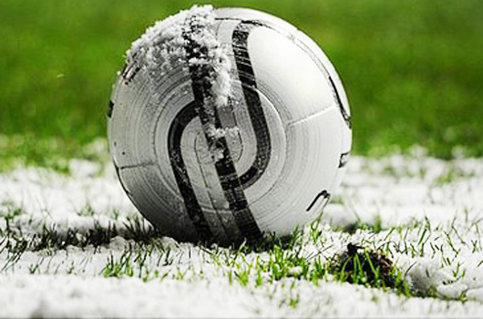
Futbol, Amerikan Futbolu vb. Ağır Spor Yapılan Sahalarda Kullanılan Karışımlar
Özellikle kış aylarında ağır bir şekilde kullanılan spor alanlarında basılmaya ve çiğnenmeye çok dayanıklı, sık ve uniform şekilde gelişen, yenileyebilen türler kullanılır.
Lolium perenne ağır spor sahalarında, istenilen bu özellikleri taşıyan ender türlerden birisidir.

Slide 50
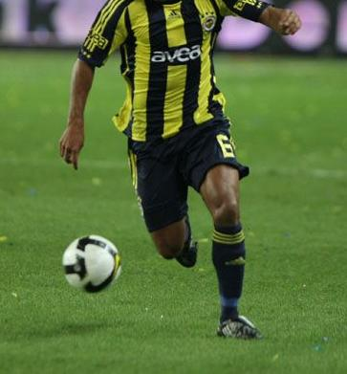
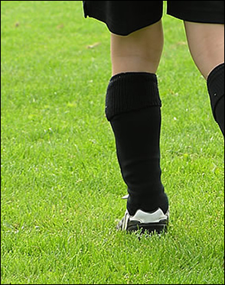
İngiliz çiminin çevre şartlarına iyi uyum göstermesi,
iri tohumları ile çabuk çimlenerek
kolayca tesis olması spor sahalarında kullanımını artırır.
Futbol sahalarına bazen çok kaliteli İngiliz çimi çeşitleri saf olarak ekilebilir. Ancak genelde İngiliz çimi ağırlıklı karışımlar tercih edilir.

Slide 51
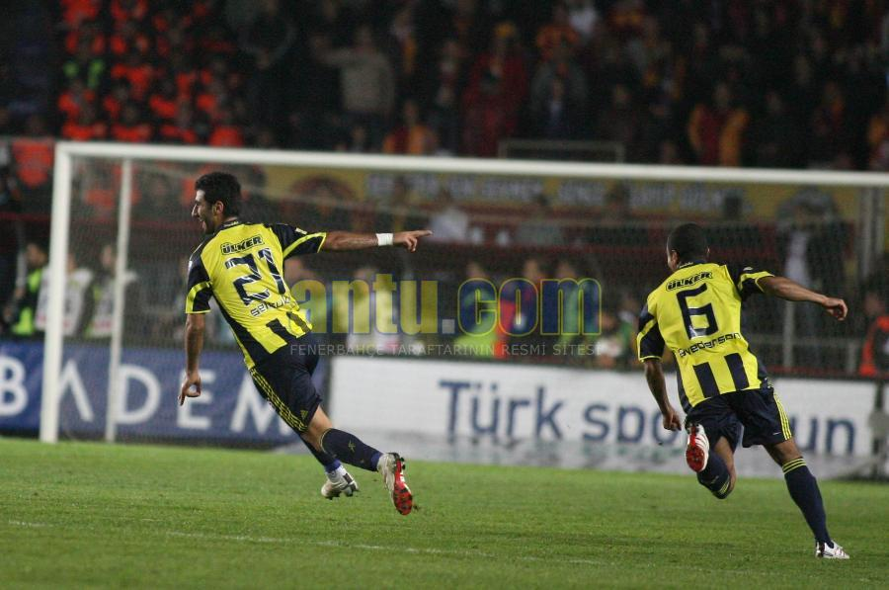
Olgun Festuca arundinacea bitkileri basılma ve çiğnenmeye çok iyi dayanır. Kaba görünüşüne karşın son yıllarda spor alanlarında kullanılmaya başlanmıştır.
Poa pratensis basılmaya oldukça iyi dayanır ve İngiliz çimini destekler. Köksapları ile yıpranan alanları kısa sürede yenilemesi önemli bir üstünlüktür. Bu nedenle futbol sahalarında İngiliz çimini tamamlayan bir tür olarak kabul edilir.
Festuca rubra varyeteleri ile Agrostis tenuis basılmaya ve çiğnenmeye çok dayanıklı olmadıkları halde, çim örtüsünün sıklaşmasını ve türlerin birbirine bağlanmalarını sağlarlar. Ancak karışımlarda oranları çok düşük tutulur.

Slide 52
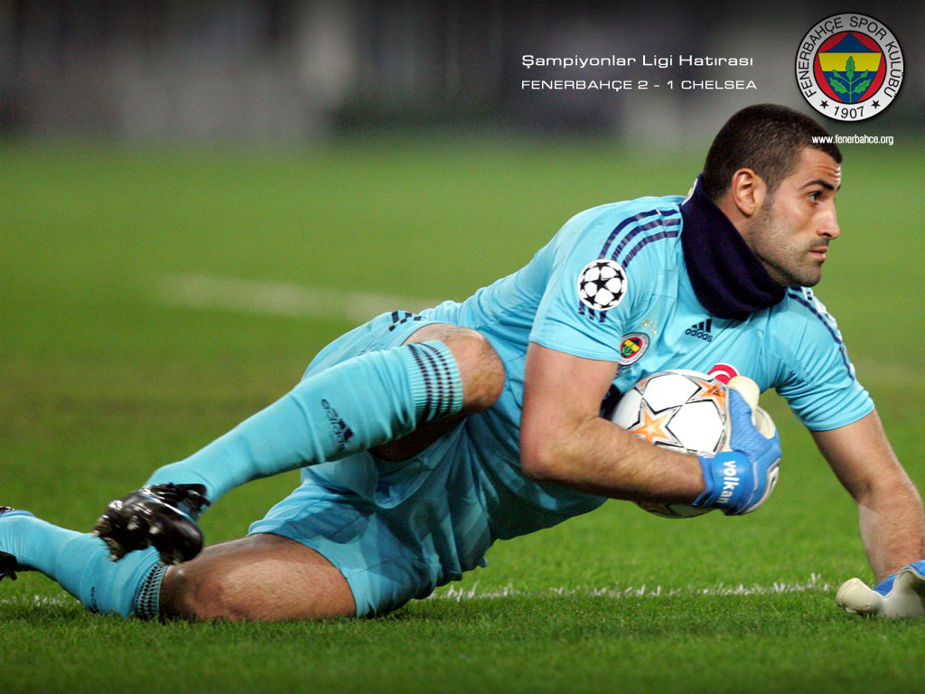
Futbol vb. ağır spor sahalarında en çok kullanılan karışımlar :
Lolium perenne + Poa pratensis karışımları
Avrupa'da çok yaygındır.
Almanya'da 40:60 (L. perenne + P. pratensis ),
Hollanda'da 50:50 veya 75:25 karışımları başarılıdır.
Bu karışımların çabuk tesis olması, spora ara verildiğinde tahrip olan alanların kısa sürede yenilenmesi en büyük üstünlüğüdür.

Slide 53
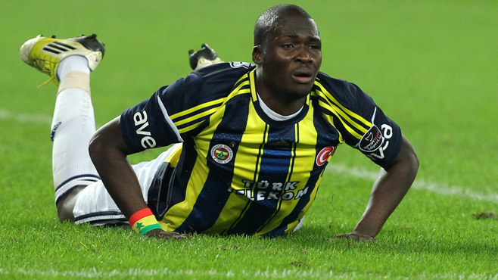
b) Basılmaya ve çiğnenmeye dayanıklı, çim tipi Festuca arundinacea çeşitlerinin futbol sahalarında kullanımı artmıştır.
Lolium perenne + Festuca arundinacea + Poa pratensis karışımları
40:40:20, 50:30:20, 0:70:30 oranlarında çok başarılı sonuçlar vermektedir.
a ve b karışımları kolay tesis olur,
kısa sürede spor yapılacak düzeye gelir,
Dayanımları çok yüksektir.

Slide 54
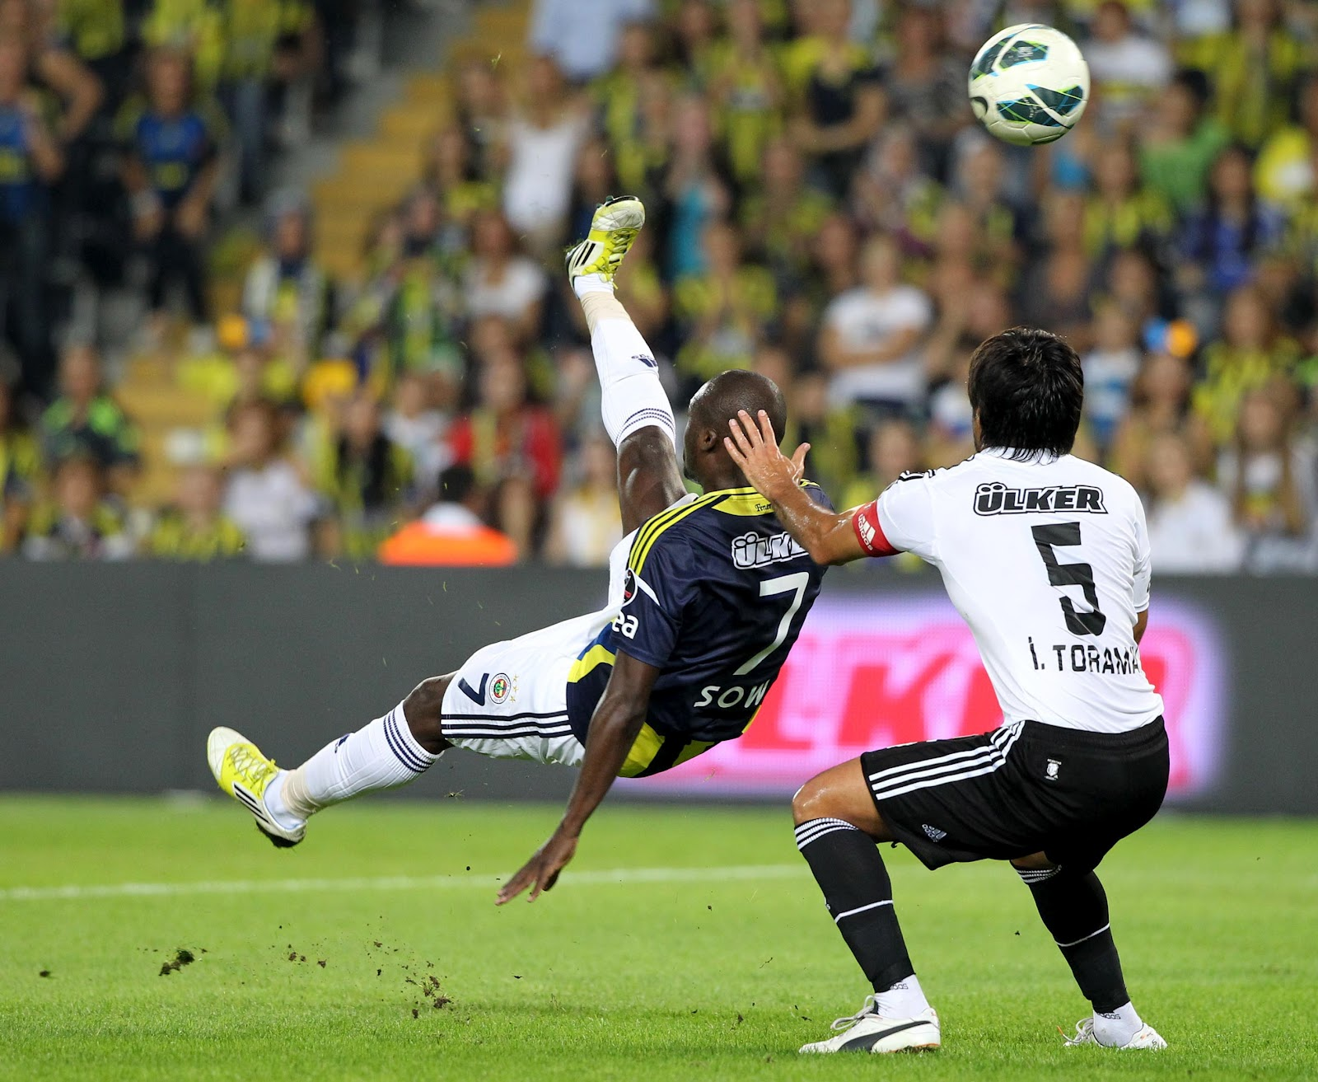
c) Lolium perenne + Festuca rubra + Agrostis tenuis karışımları futbol sahalarında bazen kullanılır.
 | I | II
Lolium perenne | 80 | 50
Festuca rubra var. rubra | 20 | 20
Festuca rubra var. commutata | - | 20
Agrostis tenuis | - | 10

Slide 55
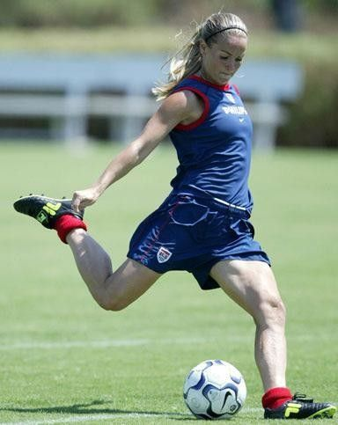
d) Çok türden oluşan karışımlar futbol sahaları için bazı bölgelerde kullanılır.
 | I | II
Lolium perenne | 40 | 20
Poa pratensis | 20 | 40
Phleum pratense | - | 15
Festuca rubra var. commutata | 20 | 15
Festuca rubra var. rubra | 15 | 5
Agrostis tenuis | 5 | 5

Slide 56
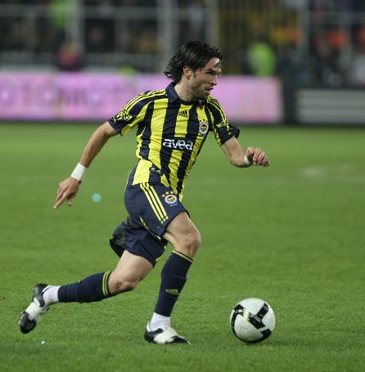
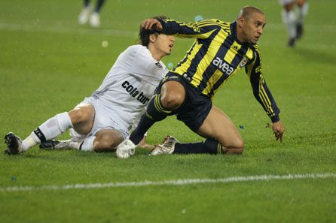
c ve d karışımlarının tesisi a ve b başlıklarında verilen karışımlardan daha yavaştır. Bu karışımların ekildiği alanların başarı ile kullanılması için 1 yıl beklenmesi daha uygundur.
Ağır spor şartlarında dayanıklı olmamaları, Agrostis tenuis'in karışımdan kaybolması bu karışımların en önemli sorunları arasında sayılabilir. Bu karışımlar kış ve yaz sporlarının birlikte yapıldığı alanlarda tercih edilmelidir.

Slide 57
Golf ve Bowling Sahaları ile Kaliteli Ev bahçeleri, Özel Çim Alanlarında Kullanılan Karışımlar
Her mevsim güzel renk ve görünüş aranan, sık ve ince dokulu, pürüzsüz çim alanlar için özel karışımlar hazırlanır. Bu alanlarda basılma ve çiğnenme fazla olmadığı için derin biçime dayanıklı, ince yapılı narin çim bitkileri kullanılır.
Golf vb. spor sahaları kış aylarında kullanılmasa da her mevsim yeşil bir renk arzu edilir. Bu nedenle tüm mevsimlerde güzel bir çim örtüsü oluşturan türlerin kullanılmasına önem verilir.

Slide 58
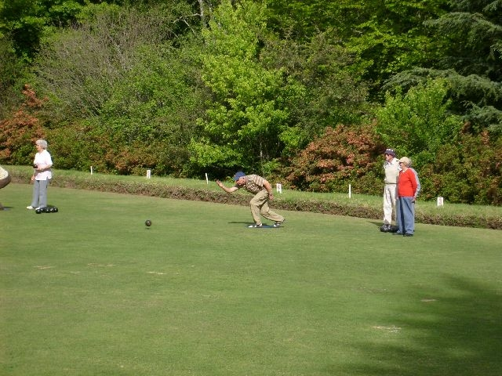
a) Bowling sahaları gibi çok ince çim istenen alanlarda Agrostis türleri saf olarak ekilebilir. Özelikle A. tenuis veya A. stolonifera bu amaçla kullanılır. Bu ekimlerde bir kaç çeşidin karıştırılarak ekilmesi daha uygundur.

Slide 59
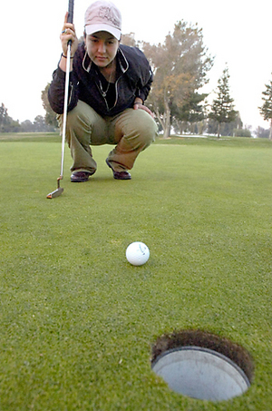
b) Gerek golf vb. spor sahalarında gerekse, kaliteli çim örtüsünün istendiği ev bahçelerinde Festuca rubra var. commutata + Agrostis tenuis karışımları çok yaygındır. Bu iki türün 90:10, 80:20, 75:25 veya 70:30 oranlarındaki karışımları başarı ile kullanılır. Bazı bölgelerde 50:50 oranında F. rubra var. commutata + Agrostis canina karışımları da başarılı sonuçlar vermektedir.

Slide 60
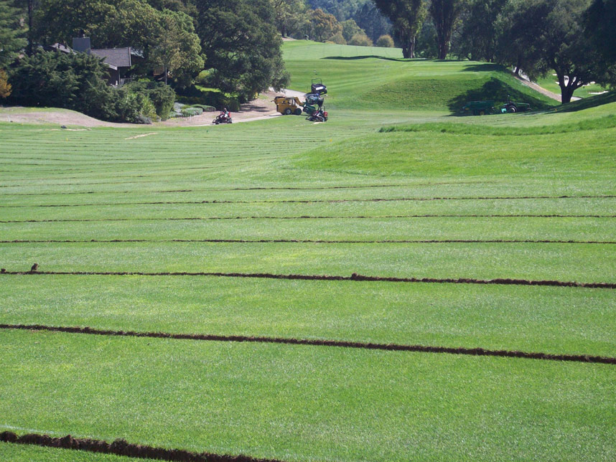

Slide 61
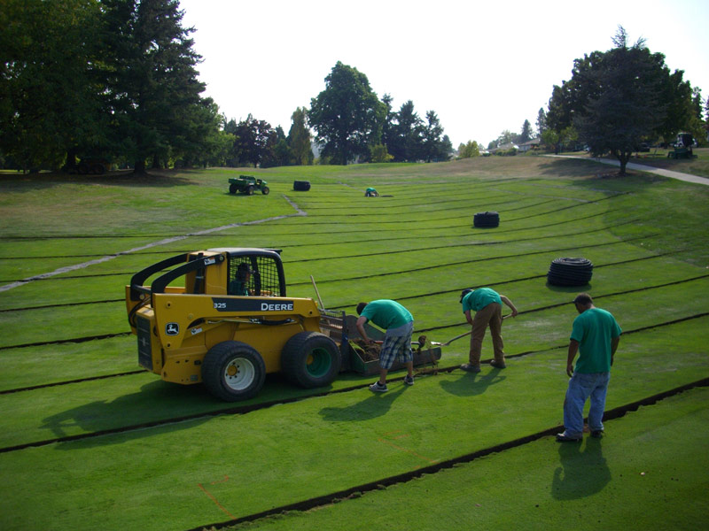

Slide 62
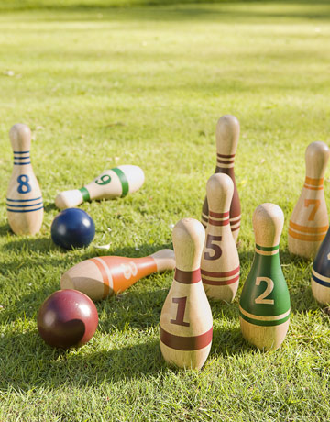

Slide 63
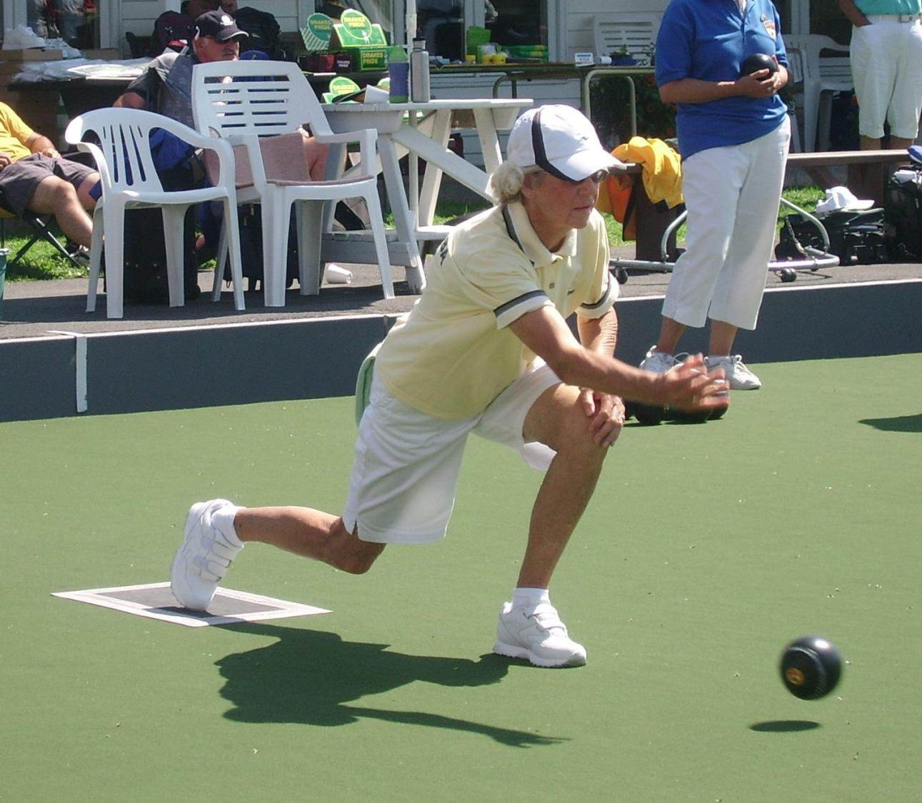

Slide 71
Genel olarak Festuca + Agrostis karışımlarında ilk birkaç yıl Festuca, daha sonraki yıllarda Agrostis karışımlara hakim olur. Bu karışımlar çok düz bir yüzey istenen golf deliklerinin etrafındaki alanlar için çok uygundur.

Slide 73
Golf sahalarında başlama noktalarında hızlı vuruşlar nedeni ile çimler çok kolay tahrip olurlar. Bu nedenle başlama noktasına ekilecek karışımlara Lolium perenne ve Poa pratensis türleri eklenir.
Lolium perenne | 30
Festuca rubra var. commutata | 55
Poa pratensis | 10
Agrostis tenuis | 5

Slide 74
Tenis Kortları, Hokey Sahaları vb. Çok İnce Çimin İstendiği Spor Alanları İçin Uygun Karışımlar
Çok ince ve uniform, aşırı basılma ve çiğnenme olayı görülmeyen 8-10 mm derinlikten biçilen bu alanlarda, çim yüzeyinin çok düzgün olması, hastalık ve zararlıların etkilediği bölgelerin bulunmaması arzu edilir.
Bu spor alanlarında çoğunlukla Festuca rubra var. commutata ile Agrostis tenuis ağırlıklı karışımlar kullanılır. Son yıllarda basılma ve çiğnenmeye dayanıklılığı artırmak amacıyla karışımlara belirli oranda kaliteli Lolium perenne çeşitleri eklenmektedir.

Slide 76
a) Basılma ve çiğnenmenin az olduğu, ince çim istenen alanlarda aşağıdaki karışımlar başarı ile kullanılır. Bu karışımda kullanılan türler dipten biçmeye çok dayanıklı oldukları gibi, iyi çeşitler kullanılırsa sıkı, uniform ve çekici bir çim örtüsü oluşturur.
 | I | II
Poa pratensis | 35 | 35
F. rubra var. commutata | 25 | 55
F. rubra var. trichophylla | 30 | -
Agrostis tenuis | 10 | 10

Slide 77
b) Yaş ve ağır topraklarda yapılacak ekimlerde karışımlara Poa pratensis yerine kısmen veya tamamen Phleum pratense konur.
 | I | II
Poa pratensis | 40 | -
Phleum pratense | 10 | 20
F. rubra var. commutata | 20 | 35
F. rubra var. trichophylla | 20 | 35
Agrostis tenuis | 10 | 10
c) Basılma ve çiğnenmenin fazla olduğu alanlarda karışıma kaliteli bir Lolium perenne çeşidi konulur.
Lolium perenne 30
F. rubra var. commutata 60
Poa pratensis 10

Slide 78
Genel Park ve Bahçeler İçin Uygun Karışımlar
Genel park ve bahçe alanlarında çimlerden istenilen özellikler değişiktir. Bu nedenle bakım şartları ve kullanım amaçlarına uygun karışımların ekilmesi gereklidir.
a) Basılma ve çiğnenmenin olmadığı, iyi bakım yapılan çok kaliteli park ve bahçeler için;
Poa pratensis | 35 | 35
F.rubra var. commutata | 25 | 55
F.rubra var. trichophylla | 30 | -
Agrostis tenuis | 10 | 10

Slide 79
b) Çoğu park ve bahçe alanlarında basılma ve çiğnenme büyük bir sorundur.
Lolium perenne katılır. Kuvvetli köksaplarla tahrip olan yerleri kısa sürede kaplama özelliğinde olan Poa pratensis, Festuca rubra var. rubra gibi türlere de yer verilir.
Lolium perenne | 50 | 40 | 40
F.rubra var. commutata | 20 | 20 | 20
F.rubra var.rubra | 20 | 20 | 35
Agrostis tenuis | 10 | 20 | 5

Slide 80
Oyun, Piknik ve Karavan Alanları İçin Uygun Karışımlar
Bu alanlarda kullanılacak karışımların
çekici renkte,
sıkı ve uniform yapıda,
çabuk tesis olma özelliğinde ve
basılmaya karşı çok dayanıklı olmaları istenir.
Lolium perenne + Festuca rubra çok tercih edilir.
 | I | II
Lolium perenne | 50 | 50
Festuca rubra var. commutata | 20 | 20
F. rubra var. rubra | 20 | 20
Poa pratensis | - | 10
Phleum pratense | 10 | -

Slide 81
Piknik alanları genel olarak hafta sonları ve tatillerde kullanılır. Ayrıca yaz aylarında kullanılan piknik alanları kış aylarında dinlenmeye bırakılır. Bu alanlara dinlenme süresinde kolayca kendini yenileyebilen köksaplı türler ile basılmaya dayanıklı Lolium perenne karışımları çok uygundur.
 |  | I | II
Lolium perenne | (%) | 60 | 60
F. rubra var. rubra | (%) | 20 | 30
Poa pratensis | (%) | 10 | 10
F.tenuifolia | (%) | 5 | -
Agrostis tenuis | (%) | 5 | -

Slide 82
Ağaçlarla Kaplı Bahçe Alanları ile Bina Etrafında Gölgelik Bahçeler için Uygun Karışımlar
Geniş taçlı, koyu gölge yapan ağaçlarla kaplı alanlarda özel çim karışımlarının ekilmesi zorunludur. Bu alanlarda gölgenin yoğunluğuna bağlı olarak değişik karışımlar hazırlanabilir.
Ancak tüm gölge şartlarda Festuca rubra ilk akla gelen çim bitkisidir.

Slide 83
Poa nemoralis de gölgeye dayanıklıdır, Ancak biçmeye hassas olması nedeni ile biçilmeden bırakılan gölgelik alanlara daha uygundur.

Slide 84
Nemli veya düzensiz sulanabilen gölge alanlarda Poa trivialis ile Poa annua da kullanılabilir. Bazı Agrostis türleri de gölge şartlarda oldukça başarılıdır.

Slide 85
Buna karşılık çim alanlarda yaygın olarak kullanılan Lolium perenne, Poa pratensis ve Phleum pratense gibi türler gölgeye oldukça hassastır.
Bazı Poa pratensis çeşitlerinin gölgeye dayanıklı oldukları belirlenmiştir. Bu nedenle hafif gölge alanlar için yapılan karışımlara eklenebilir.

Slide 86
Hafif gölge yapan ağaçların altına kullanılabilecek karışımlar
 | I | II | III
F. rubra var. commutata | 25 | 40 | 40
F. rubra var. rubra | 20 | 30 | 40
F.rubra var. trichophylla | 15 | - | -
F. longifolia | 15 | - | -
F. tenuifolia | 15 | 10 | 10
Poa pratensis | 5 | 10 | -
Agrostis stolonifera | 5 | 10 | 10

Slide 87
b) Koyu gölge yapan ağaçların altına ekilebilecek karışımlar
 | I | II | III
P. nemoralis veya P. trivialis | 20 | 20 | 20
F. rubra var. rubra | 30 | 30 | 30
F. rubra var. commutata | 15 | 30 | 40
F. rubra var. trichophylla | 10 | - | -
F. longifolia | 15 | 10 | -
F. tenuifolia | 5 | 10 | -
Poa pratensis | 5 | - | 10
Yüksekten biçilirse veya biçilmiyorsa Poa nemoralis
Düzenli biçme yapılan alanlarda ise Poa trivialis daha uygundur.

Slide 88
c) Bina çevrelerinde gölge yoğunluğu yöne bağlı olarak gün içerisinde değişir. Bazı alanlar ise düzenli olarak koyu gölge altındadır. Düzenli biçilen ve bakım yapılan gölge altındaki bahçelerde Festuca rubra + Agrostis karışımları başarılı sonuçlar verir. İlk gelişmesi yavaş olmakla beraber tesis olduktan sonra gölgeye iyi dayanır.
 | I | II
F.rubra var. commutata | 50 | 50
F.rubra var. rubra | 40 | 40
F.longifolia | 5 | -
Agrostis tenuis | 5 | 5
A. stolonifera | - | 5

Slide 89
At Yarışı vb. Spor Alanları İçin Uygun Karışımlar
Basılmaya çok dayanıklı çim türleri kullanılmalıdır.
Son yıllarda ince yapılı, basılmaya dayanıklı Festuca arundinacea çeşitleri de bu amaçla kullanılmaktadır.
 |  | I | II | III
Lolium perenne |  | 80 | 25 | -
Festuca rubra var. rubra |  | 15 | 45 | 25
Agrostis tenuis |  | 5 | - | -
Poa pratensis |  | - | 25 | -
Phleum pratense |  | - | 5 | -
Festuca arundinacea |  | - | - | 75

Slide 90
At koşu pisti

Slide 91
At koşu pisti

Slide 92
Karayolları Refüjleri, Yol Kenarı ve Şevler İçin
Uygun Karışımlar
Şehir içerisinde refüjlerde biçme, sulama vb. yapılır.
Şehirlerarası yollarda fazlaca bir bakım yapılmaz.
Kışları sert ve karlı geçen bölgelerde karayollarına bol tuz atılması nedeni ile yol kenarına ekilecek türlerin tuza dayanıklı olmasına önem verilir.

Slide 93
Sulama ve biçme gibi bazı bakım işleri yapılan yol refüjlerine ekilecek karışımlara fazlaca boylanmayan,
yavaş gelişen,
kurağa dayanıklı türler seçilmelidir.
 | I | II
Lolium perenne | 35
Festuca rubra var. rubra | 40 | 40
F.rubra var. commutata | 5 | 45
F. longifolia |  | 5
Poa pratensis | 15 | 5
Agrostis tenuis | 5 | 5

Slide 94
b) Fazla bakım yapılmayan karayolları refüjleri ve yol kenarlarında
kurağa dayanıklı,
yaz aylarında uzun süreli yeşilliğini koruyan,
uzun ömürlü türler ekilmelidir.

Slide 95
Birçok ülkede kurak ve yarı kurak bölgelerdeki yol kenarlarında Bromus inermis, Agropyron cristatum çok sık kullanılır.
Çok kaliteli çim vermemekle beraber,
kurağa ve soğuğa dayanıklı,
toprak tutma özelliği çok iyi ve
tuza oldukça iyi dayanan bu iki tür karayollarında başarı ile kullanılır.

Slide 96
Bu alanlara Medicago sativa ile Coronilla varia türleri de ekilebilir.

Slide 97
İklim şartlarının uygun olduğu bölgelerde Bermuda Çimi veya Uganda Çimi (Cynodon sp.) de kullanılabilir.

Slide 98
c) Şevlerde toprak tutucu özelliği iyi, uzun ömürlü, kurağa dayanıklı, sülük ve köksaplı türler kullanılır.
Genelde eğimli şevlerde birbirine paralel olarak açılan çizilere ekim yapılır.
Kurak alanlarda şevlere kılçıksız brom, otlak ayrığı gibi buğdaygiller ile
yonca, alaca taçotu gibi baklagiller kullanılabilir.
Yamaçlarda açılan çizilere ekim

Slide 99
EKİM
Ekim Zamanı
Serin iklim çim bitkileri ilkbaharda ve sonbaharda olmak üzere iki ayrı dönemde ekilebilir.
Ekim, ilkbaharda toprak sıcaklığının 5-10 °C'ye ulaştığı,
kıyı bölgelerimizde Şubat-Mart-Nisan,
iç bölgelerimizde Mart-Nisan-Mayıs ayları içinde yapılmalıdır.
Geç ekimlerde iyi bir sulama yapılsa bile hava sıcaklığı aşırı yükseleceğinden çıkan fidelerin büyük bir bölümü ölür.

Slide 100
Sonbahar ekimlerinde sorun, çıkan fidelerin kışın soğuklardan zarar görme olasılığıdır. Fidelerin, kış aylarında soğuktan zarar görmelerini önlemek amacı ile ekimler
iç bölgelerimizde Ağustos sonu-Eylül başı döneminde,
kıyı bölgelerimizde Eylül-Ekim ayları içerisinde tamamlanmalıdır.

Slide 101
Bermuda çimi veya Uganda çimi gibi sıcak mevsim türlerinin tohumları minimum 12°C'de çimlenmeye başlar. Optimum çimlenme oranına ise 25-30°C'de ulaşır. Bu nedenle Cynodon türleri gibi sıcak mevsim çim bitkileri toprak sıcaklığının en az 15°C'ye ulaştığı devreden sonra ekime başlanır.
Akdeniz’de Mayıs,
Ege’de Mayıs-Haziran aylarında başlayarak yaz ayları içerisinde ekim yapılır.

Slide 102
Ekim Derinliği
Tohum iriliği ile yakından ilişkilidir. Küçük tohumlar yüzlek, iri tohumlar derinlere ekilir.
Örneğin Agrostis, Poa, Cynodon, Phleum gibi küçük tohumlu türlerde normal ekim derinliği 0.2-0.5 cm kadardır. Hafif topraklarda bu derinlik 1 cm'ye kadar çıkarılabilir.
İngiliz çimi (Lolium perenne) gibi iri tohumlu türler ise 2-3 cm derinliğe kadar ekilebilir.

Slide 103
Ekim Şekli
Serpme- alet ve makinalar
Serpme ekim küçük ev bahçeleri ve parklarda
Serpme ekim rüzgarsız havada yapılmalı
Ekim alanında birbirine dik iki ayrı yönde gidilerek tohumun yarısı bir yönde, diğer yarısı ise diğer yönde serpilerek ekimin yapılması halinde daha üniform dağılım sağlanır. Bu yöntem ile özellikle karışımlar daha iyi ekilir.

Slide 104
Geniş alanlarda …….. özel ekim makinaları
Özel ekim makinaları tohumu üniform dağıtır, derinlik daha iyi ayarlanır.
Karışımların makina ile ekimi biraz güçtür. Makina içine konulan karışımdan önce küçük tohumlar daha sonra orta, en sonunda iri tohumlar dökülür. İyi bir dağılım için tohumun düzenli olarak karıştırılması gerekir.

Slide 105
En iyisi ise önce iri tohumlu türler ekilmeli, daha sonra yüzlek olarak küçük tohumlu Poa, Agrostis, Phleum gibi türler ekilmeli veya elle serpilmelidir.
Geniş alanlarda makinalı ekimden sonra toprağı herhangi bir işlem yapılmaz. Sadece hafif topraklarda düzenli çıkış için ekimden sonra merdane geçirilmesi önerilir. Ağır topraklarda merdaneleme olumsuz etkide bulunur.

Slide 108
Zayıf çıkış veya çim alanında yer yer boşluklar kalmasının nedenleri
toprak yüzeyinin çabuk kuruması
yağmurların veya sulama suyunun yarattığı erozyon, yıkama ve
kaymak bağlama
Ağır topraklarda toprak yüzeyinde oluşan kaymak tabakası da düzensiz çıkışın en önemli nedenlerinden birisidir. Düzenli olarak hafif yağmur alan Kuzey Avrupa ülkelerinde tohumun tırmık vb. aletlerle toprakla hafifçe karıştırılması iyi bir çıkış için yeterlidir.

Slide 109
HIDROSEEDING:
MALÇ + TOHUM + GÜBRE + YAPIŞTIRICI + SU

Slide 110
7-14 günde büyüyor
1 ay sonra biçiliyor
Maliyet 1/3

Slide 114
Düzenli bir çıkış için toprak yüzeyinin kaymak bağlamasını engellemek, erozyonu önlemek amacı ile toprak yüzeyi değişik maddelerden yapılmış "kapak" olarak adlandırılan örtü tabakası ile kaplanır.
Kapak tabakası
yağmur ve sulama suyu erozyonunu önler,
rüzgarların olumsuz etkilerini en düşük düzeye indirir.
Kapak malzemesi iyi su tutar, tohumların çimlenmesi için uygun ortam yaratır.

Slide 115
Kapak olarak kullanılacak malzemenin seçiminde,
hastalık ve zararlılar
yabancı ot durumu,
uygulama ve bulunma kolaylığı ile
fiyat gibi bir dizi faktör rol oynar.
Birçok ülkede saman, odun talaşı, değişik sentetik maddelerden yapılmış örtüler kapak malzemesi olarak kullanılır.

Slide 116
Ancak yurdumuzda kapak malzemesi olarak
ahır gübresi,
peat (torf),
kaliteli kumlu-tınlı toprak yaygındır.
Sığır veya koyun gübresi iyi yanmış olursa kapak yapımına uygundur.
Gübre iyice elendikten sonra yabancı ot tohumları, bitki parçaları, hastalık ve zararlılardan arındırmak amacı ile fumige edilir.
Tohum ekiminden sonra ahır gübresi olarak toprak yüzeyine türlerin tohum iriliğine göre 0.2-1 cm kalınlığında (2-10 m³/da) tabaka halinde serilir ve üzerine merdane çekilir.
Ahır gübresinin pahalı ve kıt olduğu bölgelerde gübre + toprak karışımı da kapak olarak kullanılabilir.

Slide 117
Torf (peat) kapak olarak kullanılabilecek en iyi organik maddelerden birisidir.
Yabancı ot tohumları, hastalık ve zararlı etmenleri taşımaması nedeni ile ahır gübresinden daha uygundur.
Ancak fiyat ve bulunma kolaylığı gibi faktörler kullanımını sınırlandırır.
Uygulama yöntemi ve miktarı ahır gübresi ile benzerlik gösterir.
Ahır gübresi veya torf bulunmayan alanlarda temiz, kumlu tınlı topraklar da kapak olarak kullanılabilir.
Hafif bünyeli ve kum oranı yüksek toprakların suyu kolayca geçirmesi,
yağmurdan veya sulamadan sonra kabuk bağlanmaması gibi nedenler ile amaca uygundur.

Slide 121
Ekim Oranı
Çim ekimlerinde birim alana atılacak tohum miktarı oldukça değişkendir. Genel bir kural olarak küçük tohumlarda daha az, iri tohumlu türlerde daha fazla tohum atılır. Ayrıca makina ile ekimlerde elle ekime göre daha az tohum kullanılır.
Çim Alanı | Makinalı Ekim | Elle Ekim (g/m²)
Ev Bahçeleri | 20-25 | 40-45
Parklar (*) | 10-15 | 30-35
Parklar | 15-20 | 35-40
Oyun Alanları | 15-20 | 30-35
Tenis Kortları (*) | 15-20 | 30-35
Tenis Kortları | 20-25 | 35-40
Golf Sahaları | 15-20 | 30-45

Slide 122
İçerisinde İngiliz çimi, kamışsı yumak gibi çabuk çimlenen çıkış gücü yüksek ve hızlı gelişen türlerin bulunduğu karışımların ekiminde biraz daha az tohum kullanılabilir. Bu karışımların ekildiği alanlarda bitkiler hızla toprağı kapatır.
Buna karşılık Agrostis, Poa, Festuca türlerinin ağırlıkta olduğu karışımlarda çıkış yavaş olduğu gibi toprak yüzeyinin kaplanması oldukça gecikir. Bu nedenle bu karışımlarda normalden biraz daha fazla tohum atılması yoluna gidilir.

Slide 123
Çim alanlarında kardeş sıklığı türlere göre büyük değişiklikler gösterir. Örneğin kaliteli bir İngiliz çimi çeşidi ile yapılmış çim alanın 1 cm²'sinde 4-5 kardeş bulunur. Bu sayı kırmızı yumak çeşitlerinde 6-7, tavusotu türünde 20'ye kadar ulaşır.
Kaliteli çim çeşitlerinin çok kardeşlendiği düşünülürse atılacak miktarın düşük olması gerekir. Ancak tohumların çok küçük olması, çıkış güçlüğü, fidelerin zayıflığı gibi nedenlerle atılan tohumların büyük bir bölümü olgun bitki oluşturamaz.

Slide 124
Bitki Cins ve Türü | Sürgün Sayısı (adet/m²) | Sıklık Tanımı
Stolonlu Tavusotu Kırmızı Yumak Çayır Salkımotu | 200’den fazla | Yüksek
İngiliz Çimi Çayır Salkımotu | 100-200 | Orta
Çayır Yumağı Kamışsı Yumak Çayır Kelpkuyruğu | 100’den az | Az

Slide 125
Yapılan araştırmalarda, sertifikalı tohumluk kullanılsa bile çim alanlarında
İngiliz çiminin %50-60,
kırmızı yumağın %40-50,
salkımotu türlerinin %15-25,
tavusotu tohumlarının %10 kadarının çimlenip sürdüğünü göstermiştir.
Bu nedenle ekimden kısa bir süre sonra toprak yüzeyinin tümü ile kaplanması istendiğinde ekim oranları biraz yüksek tutulmalıdır.

Slide 126
Birim alana fazla tohum kullanılması ilk çıkış döneminde olumlu bir etki yaratır. Daha sonra fideler arasında rekabet nedeni ile seyrelme başlar. Normal ve fazla tohum atılan alanlar arasında bitki sıklığı yönünden farklılık kalmaz.
İngiltere ve ABD, Kaliforniya'da yapılan araştırmalarda normal tohum ile normalden 10 kat daha fazla tohum kullanılan alanlar arasında birkaç ay sonra bir farklılık kalmamıştır. Bu nedenle aşırı tohum kullanımından kaçınılmalıdır.

Slide 127
EKİM SONRASI SULAMA
Genel bir kural olarak ekim derinliğinin 3-4 hafta süre ile nemli tutulması iyi bir çıkış için gereklidir. Geç ilkbahar ve sonbahar ekimlerinde iyi bir çıkış için düzenli bir sulama yapılması zorunludur.
Tohum ekiminden sonra yapılacak sulamanın sıklığı da önemlidir. Ahır gübresi vb. organik maddeler ile kapak yapılmış ekim alanlarında toprak yüzeyi daha uzun süre nemli kalır. Bu alanların sabah erken ve geç akşam saatlerinde toprağın üst 4-5 cm'lik tabakası nemli kalacak şekilde sulanması yeterlidir.
Herhangi bir kapak örtüsü bulunmayan çim alanlarda toprak kolayca kurur. Bu topraklarda sabah ve akşama ek olarak öğle üzeri hafif bir sulama yapılması önerilir. Öğle sulaması toprağın kurumasını engellediği gibi kaymak tabakasını yumuşatır ve çıkışı kolaylaştırır.

Slide 128
ÇİMLENME VE SÜRME
Su – oksijen - sıcaklık – ışık
Kuru ağırlığının %50-60'ı kadar su alan tohumda çimlenme hızlanır.
Çim bitkisi tohumları farklı sıcaklık derecelerinde çimlenirler. Genelde gündüz ile gece sıcaklığı arasında farklılık bulunan bölgelerde çimlenme daha hızlıdır.
Çimlenen tohumlara solunum için oksijen gereklidir. İyi hazırlanmış, havalı topraklarda bu yönden herhangi bir sorun yoktur. Ancak su basan, yaş ve çok ağır topraklarda oksijen azlığı nedeni ile çimlenme olumsuz yönde etkilenir.
Işık, yeni hasat edilmiş Poa pratensis, Poa compressa ve Cynodon dactylon tohumlarının çimlenmesine olumlu etkide bulunur. Diğer türlerde ışığın çimlenme üzerine olumlu ya da olumsuz önemli bir etkisi yoktur.
Normal koşullarda çimlenme üzerine en etkili faktörler sıcaklık ve nemdir.

Slide 129
Tüm şartlar uygun olsa bile türler arasında çimlenme süreleri açısından farklılıklar görülür. Örneğin ideal şartlarda
Lolium tohumları 5-10 gün,
Festuca 10-15 gün,
Agrostis türlerinde 20,
Poa türlerinde 30 güne kadar uzayabilir.
Nem, sıcaklık vb. şartlarındaki olumsuzluklar çimlenme süresinin uzamasına yol açar.

Slide 130
Uygun şartlarda ekilen tohumlardan bir sürgün ve sayıları 3-5 arasında değişen çim kökleri ve tekli yaprakçık (sürgün) oluşur.
Başlangıçta sarı renkli olan sürgünler toprak yüzeyine ulaştığında yeşil renk alırlar. Çim kökleri bir süre görev yaptıktan sonra esas kökler gelişmeye başlar.
Çim alanlarda kötü veya seyrek çıkışın nedenleri;
kötü tohum,
derin ekim,
kaymak bağlama,
gübre ve ilaç zararı,
tuzluluk,
hastalık ve zararlılar

Slide 131
Kötü tohum seyrek çıkışın en önemli nedenlerinden birisidir. Üretim tarihi bilinmeyen, kötü şartlarda depolanmış tohumların ekilmesi halinde tümü ile başarısızlık görülebilir. Bu nedenle ekimde sertifikalı tohumluk kullanımı başarı için ilk adımdır. Bermuda çimi (Cynodon dactylon) tohumlarında tohum kabuğunun ayrılması çimlenme hızını ve gücünü arttırır. Kabuksuz tohumlar daha kısa sürede çimlenir ve toprak yüzeyine çıkarlar.
Derin ekim, başarısızlığın en önemli nedenlerinden birisidir. Özellikle Agrostis, Poa gibi küçük tohumlu türlerde ekim derinliği çok önemlidir. Derine ekilen tohumlardan çıkan sürgünler toprak yüzeyine ulaşamadan sarı kıvrım olarak kalırlar.

Slide 132
Ağır killi, organik maddece fakir topraklarda doğal yağmurlardan veya sulamadan sonra kaymak bağlama çok sık görülen bir olaydır. Kaymak bağlayan topraklarda çıkış zorluğu nedeni ile boşluklar oluşur. Organik maddece zengin topraklarda ve kapak kullanılarak yapılan ekimlerde kabuk bağlama sorunu görülmez. Kaymak bağlayan topraklarda çıkış devresinde sık sulama veya mekanik olarak kaymak tabakasının kırılması sürmeyi kolaylaştırır.
Aşırı kimyasal madde, suni gübre kullanımı, tuzlu su ile yapılan sulamalar çimlenmeyi büyük ölçüde etkiler. Ekim öncesinde kullanılan herbisit vb. ilaçların etki süresi bitmeden yapılan ekimlerden başarısız sonuçlar alınır. Ayrıca tuzlu su ile yapılan sulamalar hassas bitkilerde çıkışı olumsuz yönde etkiler.

Slide 133
BİÇİM
Çıkış sonrasında yapılacak ilk biçim çok önemlidir.
İlk biçim bitkinin yayılmasını, kardeşlenmesini ve sıklaşmasını hızlandırır.
Biçim bitkiler fazla boylanmadan yapılmalıdır.
Geç biçimde biçim zorlaştığı gibi, büyük bir bölümü biçilen bitkiler zarar görür. Ayrıca çok uzayan bitkilerin dip taraflarında sararma görülür.
İlk biçim zamanı türlere göre değişebilir. Ancak tüm çim türlerinin 6­-8 cm yüksekliğe eriştiğinde ilk biçimi uygun kabul edilir.

Slide 134
Biçimde genel olarak fidenin 2/3'ünün kalması, yani bitkilerin 4-5 cm yükseklikten biçilmesi önerilir. Derin biçimler bitki örtüsünün hızla seyrelmesine neden olur.
Hafif topraklarda ilk biçimden hemen önce hafif bir merdane geçirilmesi bitkilerin biçim sırasında sökülmelerini engeller.
Bazen biçim sonrasında yeniden bir merdane geçirilmesi bitki kökleri ile toprağın iyice teması açısından onumlu sonuçlar doğurur.
Ancak merdaneleme toprak kuru iken yapılmalıdır. Yaş ve ağır topraklarda merdaneleme olumsuz sonuçlar verebilir.

